Slide 1
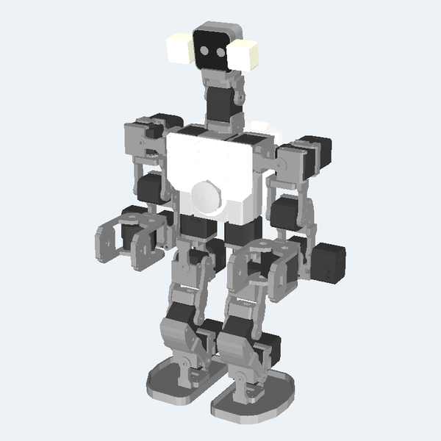
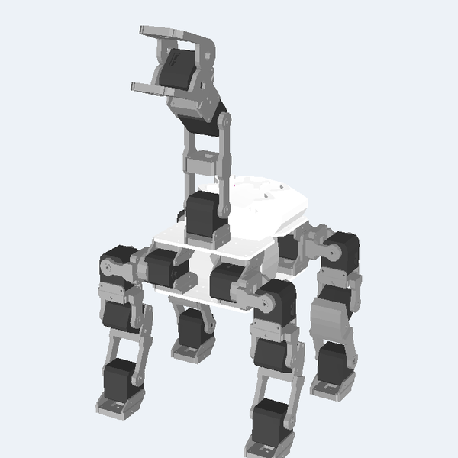
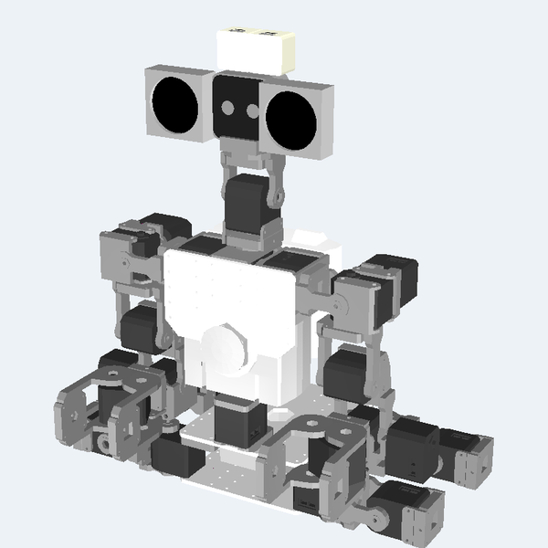
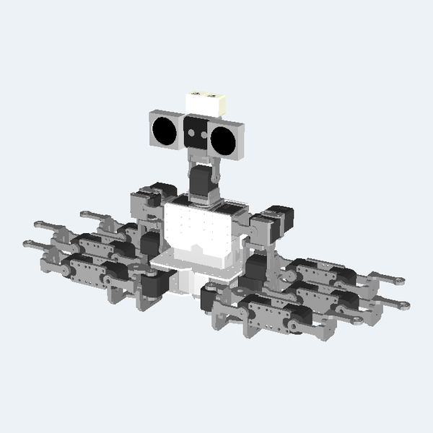
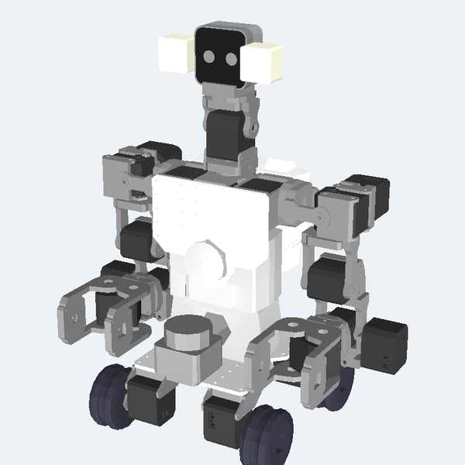
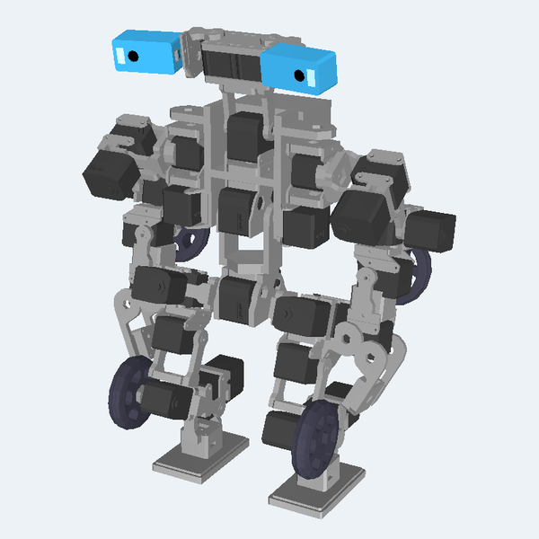
KXR MODULAR ROBOTS × EUSLISP
kxreus
部品を組み合わせて、ロボットを
「設計・生成・動かす」システム
システムの構想・使い方・ロボット骨格の分類
+ 演習：自分だけのロボット構造をつくる
github.com/inabajsk/kxreus
Notes:
kxreus は、近藤科学の KXR（サーボ＋フレームのモジュール型ロボットキット）を対象に、部品の3D形状からロボット全身モデルを自動生成し、同じ Euslisp のAPIでシミュレーションと実機の両方を動かすためのシステムです。右の6体はすべて rcb4robotconfig.l の設定1エントリから自動生成・自動レンダリングしたものです。

Slide 2
AGENDA
本日の構成
01
02
03
構想と意義
Euslispファイルの役割
環境の構築
同じ部品から多様な身体を、1つのソフトで
部品→リンク→ロボット→設定→実機 の層構造
roseus の導入から最初の1体を表示するまで
04
05
06
ロボットの種類と骨格
デモプログラム
演習：独自ロボット
rcb4robotconfig.l の599エントリを分類
実機制御・RCB4 Lisp・キューブ・強化学習
設定追加 / モジュール組替え / 新部品
2
Notes:
前半(1〜5)が講演、後半(6)が演習の手順です。演習では、コードを書かずに設定だけで新しいロボットを作るところから、新しい部品を定義するところまで3段階で説明します。

Slide 3
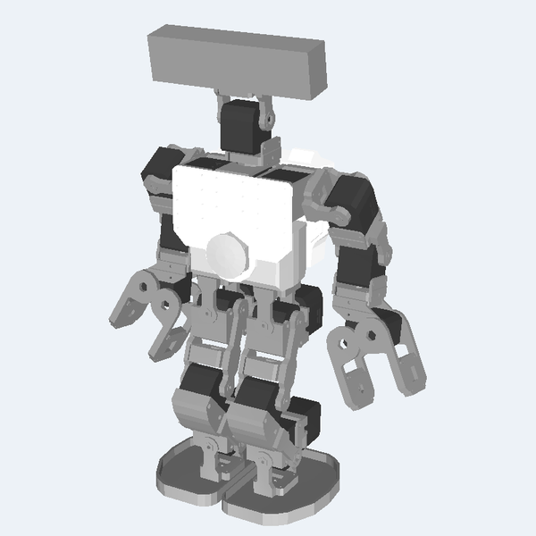
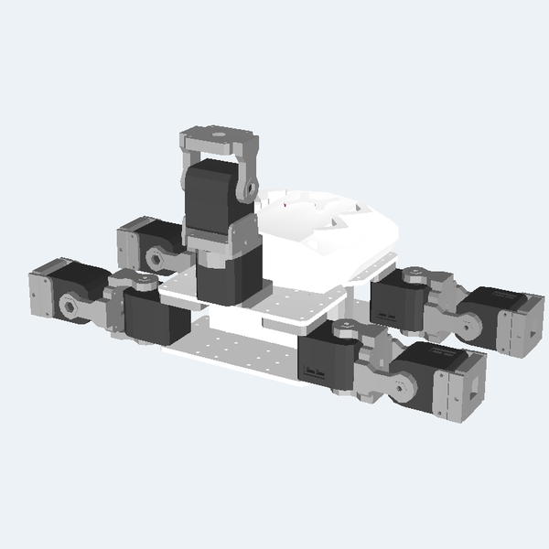
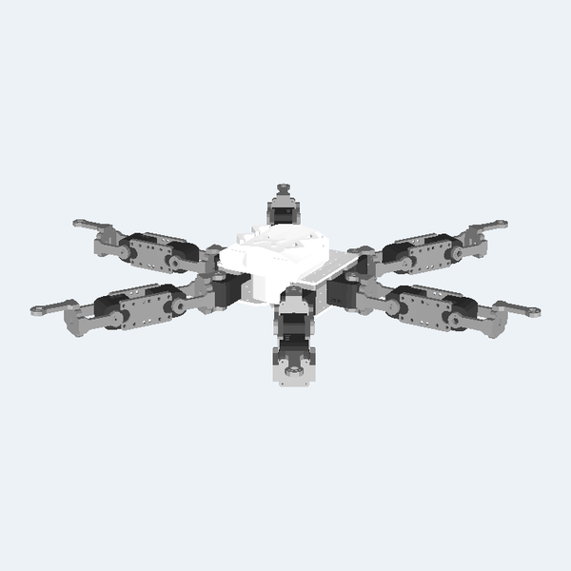
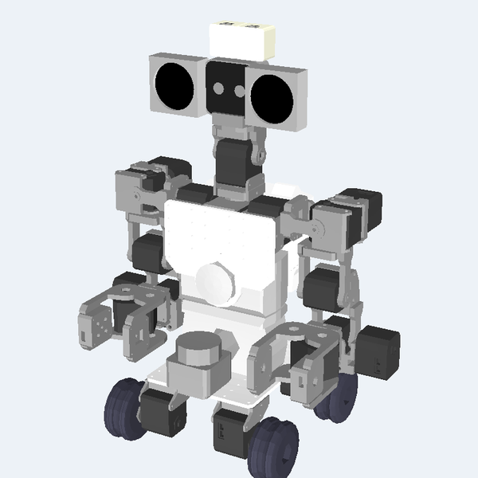
01
構想と意義
「脳（ソフト）は共通、身体は交換可能」
— モジュール型ロボットを、データで記述して扱う
3

Slide 4
CONCEPT
同じ部品から、多様な身体を
KXR：近藤科学のサーボ(KRS)・フレーム・制御基板(RCB-4)で構成するモジュール型ロボットキット
kxreus：部品の3D形状から全身モデルを設定データだけで自動生成し、同じAPIでシミュレーションと実機を動かす
源流：1990年代のリモートブレイン研究。外部の計算機(脳)を共通にし、軽量な身体を次々に作り替えて全身行動を研究した
身体を変えても、IK・歩行・視覚・学習のプログラムはそのまま使える
rcb4robotconfig.l
*kxr-body-config-alist*
599 エントリ
名前・部品構成・サーボID
2脚
4脚(犬型)
6脚
メカナム車輪
1エントリ ＝ 1台のロボット。部品の組み合わせを変えれば、コードを書き足さずに新しい身体のモデルが生成される。
4
Notes:
ポイントは「ロボットをプログラムではなくデータとして記述する」こと。設定エントリには部品の選び方(model-param)と、実機のサーボIDと関節名の対応だけが書かれています。

Slide 5
ARCHITECTURE
システム全体構成
rcb4robotconfig.l
設定: 部品構成＋サーボID
kxrmodels.l ほか
kxr-robot :init が部品を自動組立
robot-model
*robot* IK・重心・干渉
irtviewer
3D表示・歩行・動作生成
設計
*robot* の姿勢を *ri* へ
rcb4interface.l
*ri* 角度指令・読み取り
USB Dual Adapter
または AtomS3 ESP-NOW無線
RCB-4
モーションROM・Lisp実行
KRSサーボ群
位置指令・角度読み取り
実機
eus2urdf / eus2mujoco
URDF・MJCF・COLLADA出力
walking-kxr-rl
MuJoCoで立上り・歩行を学習
M5Stack ファーム
kxr5s: 方策を搭載
URDF Webビューア
docs/urdf_viewer (GitHub Pages)
展開
モデル生成・変換はすべて Euslisp 内で完結（ROSの collada_urdf 等の外部ツール不要）。同じモデルが「表示・実機・学習・Web」の4方向に流れる。
5
Notes:
上段が設計、中段が実機、下段が外部への展開です。上段で作った robot-model がすべての起点になり、実機にもシミュレータにも同じ関節名で渡ります。

Slide 6
WHY IT MATTERS
このシステムの意義
599
5
0
52
設定エントリ
骨格ファミリー
外部ツール
公開モデル
ロボット・部品モジュールの定義数
2脚・4肢・6肢・車輪・着脱モジュール
モデル生成・URDF/MJCF変換まで自前
Webビューアで閲覧可能なURDF
教育
研究
Sim2Real
組み立てた機体がそのまま3Dモデルになり、順・逆運動学、重心、干渉をすぐ試せる。部品の選択と身体の能力の関係を体験的に学べる。
身体(形態)だけを変えて同じアルゴリズムを比較できる。多様な身体で全身行動・道具使用・学習を検証する基盤になる。
同一モデルから URDF/MJCF を出力して強化学習し、得た方策を実機のマイコンで動かす。シミュレーションと実機の差が小さい。
6
Notes:
数字は rcb4robotconfig.l を実際に読み込んで数えた値です（2026年9月時点）。52体は docs/urdf_viewer に Draco 圧縮メッシュ付きで公開しています。

Slide 7
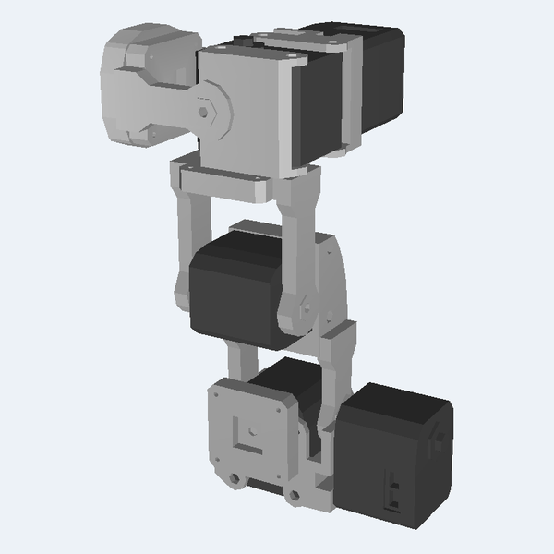
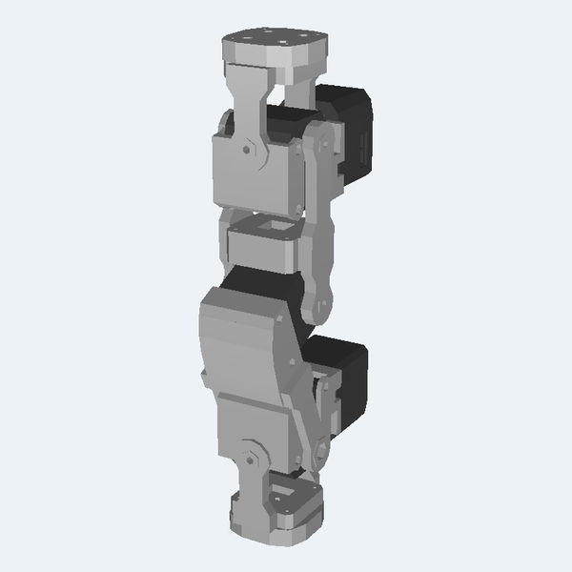
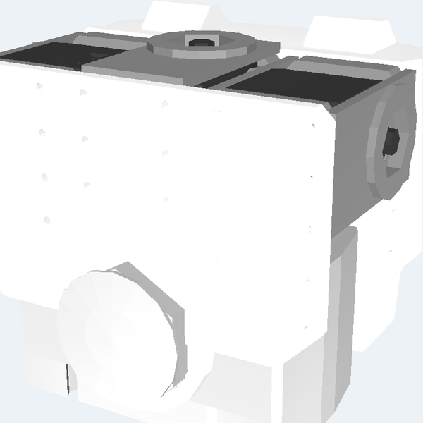
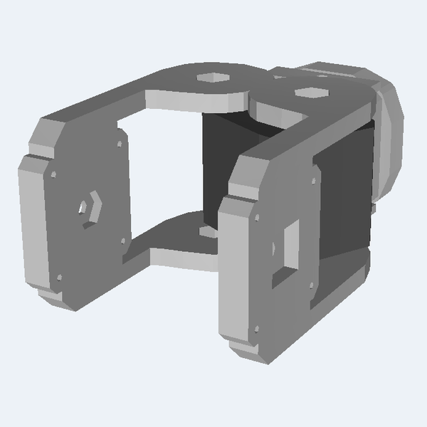
02
Euslispファイルの役割
kxreus 直下の約60個の .l ファイルを、
層構造で理解する
7

Slide 8
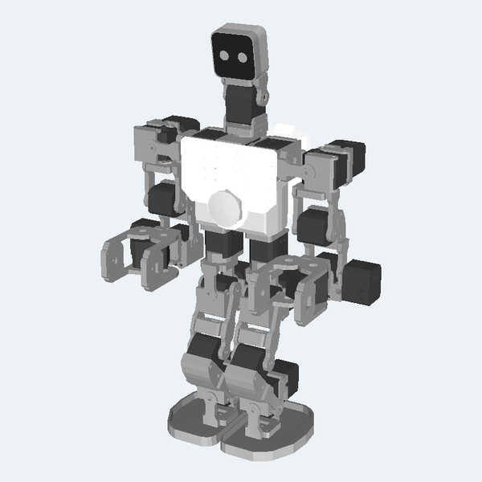
LAYERS
層構造：部品 → リンク → ロボット → 設定 → 実機
7 実機通信
rcb4interface.l atominterface.l ftdi.l uart.l
USB/無線でRCB-4と通信、*ri*
下から上へ組み上がる
層1〜3は「形」と「物理」(質量・重心・慣性)
層4が関節をつないで robot-model を作る
層5の設定を書き換えるだけで別のロボットになる
層6・7は実機接続。サーボIDの集合から機種を自動判定(:scan-robot-name)
6 API
rcb4robots.l
make-kxr-robot / kxr-create-robot
5 設定
rcb4robotconfig.l
ロボット名 → model-param・サーボID
4 ロボット
kxrmodels.l khrmodels.l
kxr-robot クラスと :setup-xxx
3 リンク
kxrlinks.l
質量・重心付き bodyset-link
2 部品組
kxrbodyset.l
複数部品＋関節座標(joint-coord)
1 部品
kxrbody.l m5models.l kxrboards.l
サーボ・フレーム・基板の形状
8
Notes:
演習で新しいロボットを作るときは、どの層を触るかで難易度が変わります。設定(層5)だけで済むならコード追加は不要、新しい部品が必要なら層1〜4に手を入れます。

Slide 9
FILES
ファイルの役割 (1) モデル生成・可視化
ファイル | 役割
kxrbody.l | KRSサーボ・フレーム・ジョイントベース・ネジ等、部品の3D形状(body)を定義
m5models.l / kxrboards.l | M5Stack(AtomS3, M5StickV等)、RCB-4/ARM基板などの電子部品モデル
kxr-body-minus-holes.l / kxr-stl-cache.l | 多数の穴あけの高速化、STL読み込みのディスクキャッシュ
kxrbodyset.l | 部品を組み合わせた bodyset と関節座標を作る関数群
kxrlinks.l | bodyset から質量・重心付きリンク(kxr-link-create)を作る
kxrmodels.l | kxr-robot クラス。:setup-body/torso/neck/head/arm/leg/gripper… で全身を組立
khrmodels.l | KHR シリーズ(KHR-3 等)のロボットモデル
rcb4robotconfig.l | 全ロボット・モジュールの設定 *kxr-body-config-alist* (599件)
rcb4robots.l | make-kxr-robot 等の生成API、実機からの機種自動判定
kxranimate.l / kxrviewer.l | 一覧表示(objects-kxr-robots)、アニメーション・GIF保存、ビューア
utils.l / eusrc.l | 共通ユーティリティ(歩行 :walk-motion 等)、ロードパス設定
9

Slide 10
FILES
ファイルの役割 (2) 実機通信・モーション・言語
ファイル | 役割
rcb4interface.l | RCB-4 通信クラス(*ri*)。:angle-vector, :free/:hold, :call-motion, :read-servo-connected
atominterface.l | ATOM Echo / AtomS3 の ESP-NOW 無線ブリッジ、M5StickV カメラ連携
ftdi.l / uart.l | libftdi による Dual USB Adapter 通信、汎用UART(高ボーレート対応)
rcb4asm.l | RCB-4 命令のアセンブラ／逆アセンブラ(ROM上のモーション操作)
rcb4lisp.l / rcb4machine.l | RCB-4 上で動く小さな Lisp のコンパイラと仮想機械 (千葉滋 2019)
rcb4file.l | プロジェクトファイル読込、HeartToHeart 互換 CanvasData 出力
kxrremocon.l | KRC リモコンのエミュレータ・ボタン割り当て
rcb4rosinterface.l / rcb4roscontroller.l | ROS 連携(トピック・コントローラ)
(send *ri* :angle-vector (send *robot* :angle-vector) 2000) ;; モデルの姿勢を2秒で実機へ
10

Slide 11
FILES
ファイルの役割 (3) モデル変換・アプリケーション
モデル変換（外部ツール不要）
アプリケーション・デモ
ファイル | 変換
eus2urdf.l | robot-model → URDF+STL
eus2mujoco.l | robot-model → MuJoCo MJCF
eus2native-collada.l | robot-model → models/<名前>.l
eus2collada.l / eus2wrl.l | → COLLADA / VRML
urdf2eus.l / mujoco2eus.l | URDF / MJCF → Euslisp
collada2eus.l / vrml2eus.l | COLLADA / VRML → Euslisp
tiny-xml.l | 上記で使う軽量XMLパーサ
ファイル | 内容
semi2024.l | 演習用デモ集(実機・車輪・Lisp・音声)
rubikcube.l ほか | キューブを持ち替えて解く(D405/M5)
load-robot.l | models/ からの簡易読込
iarm.l | Ichiro Arm (富山県立大) 用
lispcontest1979.l | Lispコンテスト(竹内郁雄)課題
walking-kxr-rl/ | MuJoCo 強化学習 (Python, uv)
m5stack/ | AtomS3/M5StickC ファームウェア
その他のディレクトリ：models/(生成済みモデル)・eusurdf/・eusmjcf/(変換出力)・stls/(部品メッシュ)・glbodies/(形状キャッシュ)・docs/(Webビューア)・udevs/(USB権限)
11

Slide 12
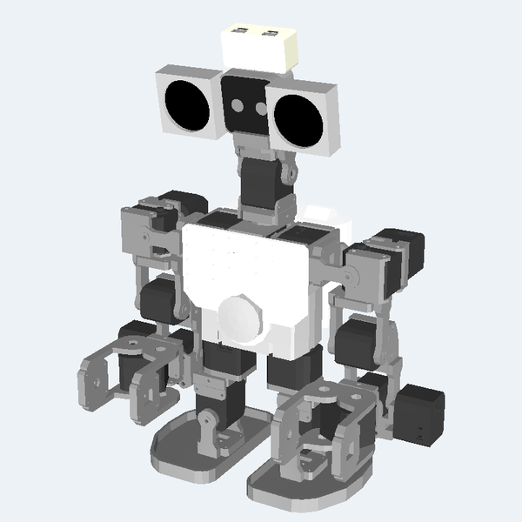
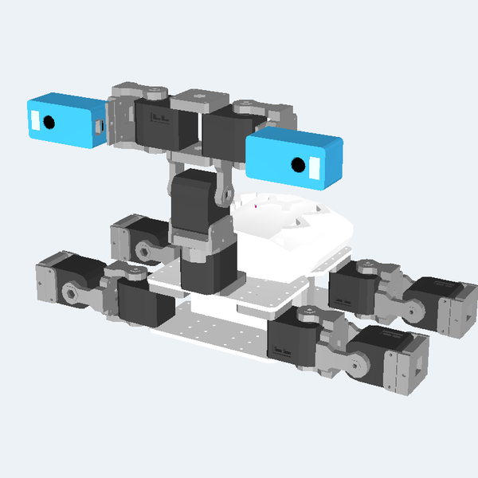
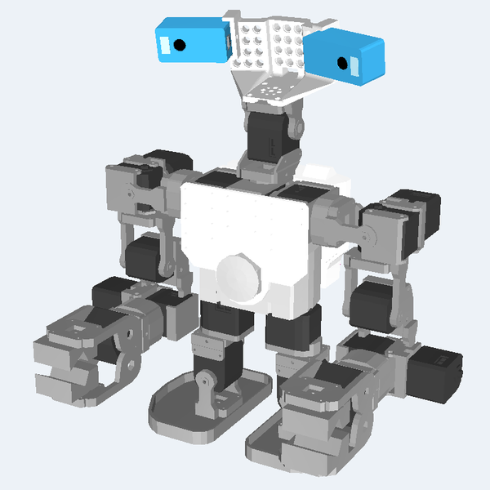
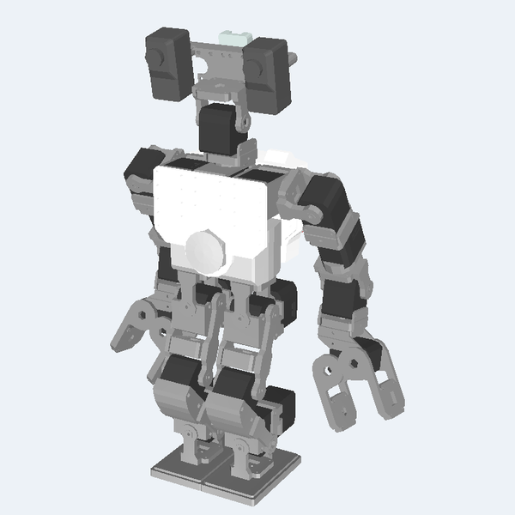
03
環境の構築
Ubuntu + ROS(roseus) の上に kxreus を
ビルドし、最初の1体を表示する
12

Slide 13
SETUP
環境構築の手順
1
ROS と roseus を導入
sudo apt install ros-noetic-roseus
必要なもの
2
再起動
sudo reboot
Ubuntu 20.04 / 18.04 と ROS noetic / melodic
(ROSなしでも jskeus の irteusgl で可)
近藤科学 Dual USB Adapter HS と RCB-4 (実機を動かす場合)
任意：NVIDIA GPU + uv (強化学習)、PlatformIO (M5Stackファーム)
モデル生成だけなら実機は不要
3
USBドライバ等のライブラリ
cd kxreus && make libs
4
Euslisp をコンパイル
make
5
代表ロボットを生成
make gen # models/ に出力
6
Dual USB Adapter を接続
lsusb # "Kondo Kagaku" を確認
7
起動
roseus semi2024
13
Notes:
make libs は libftdi などのUSBまわりと udev ルールの準備、make は Linux64/ 以下へのコンパイル、make gen は代表的なロボットを models/ に生成します。

Slide 14
HELLO ROBOT
最初の一歩：モデルを表示して動かす
$ cd kxreus; roseus semi2024
(semi-init) ;; デモ用UIとビューアを準備
(send *robot* :walk-motion :x 200 :y 200 :angle 10)
;; 歩行動作(irteus demo 由来)
(load "kxranimate.l")
(objects-kxr-robots) ;; 代表ロボットを並べて表示
(make-kxr-robot "kxrkamakiri") ;; models/ から読込
(make-kxr-robot "kxrkamakiri" :model nil)
;; 設定からその場で組立
(make-kxr-robot "kxrl2l6a6h2m" :generate t)
;; models/ のファイルを再生成
ビューア操作 左ドラッグ：回転 / Shift+左：平行移動 / Ctrl+左：拡大縮小
kxrkamakiri (27関節)
カマキリ型：4本の脚＋6自由度の双腕グリッパ＋D405カメラ
14
Notes:
:model nil を付けると、models/ のキャッシュを使わずに設定からその場で部品を組み立てます。新しいロボットを試すときはこちらを使います。

Slide 15
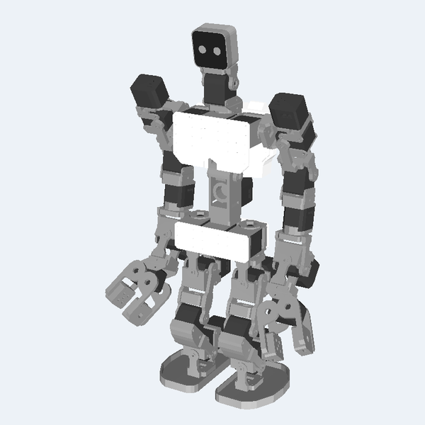
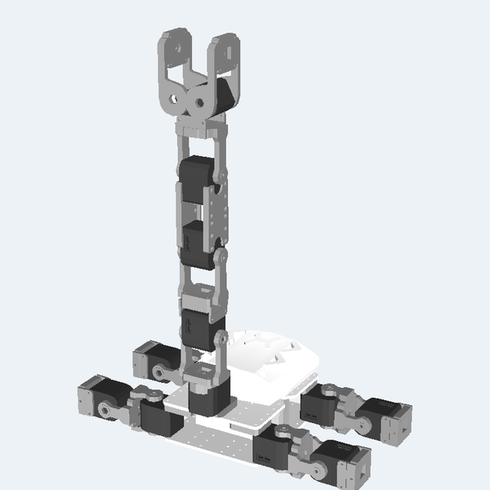
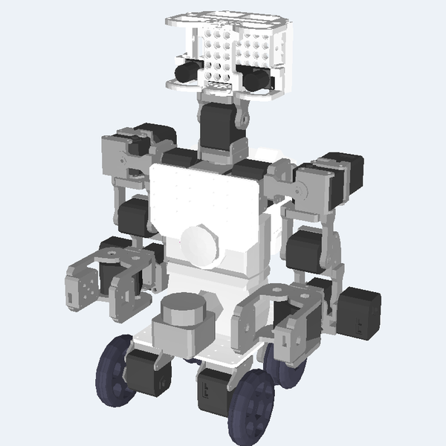
04
ロボットの種類と骨格
rcb4robotconfig.l の定義を骨格の型で分類し、
骨格ごとに可能になることを見る
15

Slide 16
NAMING
ロボット名の読み方
kxr
l2
l6
a6
h2
m
共通の
接頭辞
脚2本
(2脚型)
脚1本が
6自由度
腕1本が
6自由度
首が
2自由度
マグネット
着脱部品
記号 | 意味 | 例
l2 / l4 / l6 (先頭) | 2脚型 / 4肢型 / 6肢型 | kxrl2g, kxrl4t, kxrl6
l5 / l6 (脚) | 脚の自由度 | kxrl2l5a3
a3〜a7 | 腕の自由度 | kxrl2l6a7h2
g | グリッパ付き | kxrl2l5a4h2g
w2 / t2 | 車輪付き胴体 / 胴体2自由度 | kxrl2t2l6a7h2
mw4 / ow4 / dw4 | メカナム / オムニ / 差動の4輪 | kxrmw4a6h2m
roboset | マグネット着脱モジュールの組合せ | kxrrobosetl4t
kxrl2l6a6h2m (30関節)
名前は慣例。正確な構成は設定の model-param を見る（研究室の個人名が付いた機体もある）
16

Slide 17
rcb4robotconfig.l
設定エントリの構造
(("kxrl4t") ;; ①名前(別名も列挙可)
(:body :l4t :type :l4 ;; ②model-param
:arm :j2 :leg :j2 :head :h1
:project-file "kxrl4t") ;; ④モーション
(1 :head-neck-y -1) (31 :head-neck-p 1)
(2 :rarm-shoulder-y -1) (3 :larm-shoulder-y -1)
(4 :rarm-shoulder-r -1) (5 :larm-shoulder-r 1)
(6 :rleg-crotch-y -1) (7 :lleg-crotch-y -1)
(8 :rleg-crotch-r -1) (9 :lleg-crotch-r 1))
;; ③(サーボID 関節名 回転方向 [オフセット])
① 名前
(make-kxr-robot "kxrl4t") で呼ぶ名前。重複は check-duplicated-names で検出
② model-param
kxr-robot :init へのキーワード引数。:body で胴体、:arm/:leg で肢の構造、:head で頭部を選ぶ
③ サーボ対応
RCB-4 のサーボIDと関節名。回転方向 ±1、グリッパは 1/2 で1サーボ2指
④ :project-file
HeartToHeart のモーションファイル。:call-motion で呼び出し
別の書き方：:robotset (マグネット着脱モジュールの組合せ)、:file/:form (robot_assembler などの外部モデルを読込)。 (kxr-typed-configs) で各キーが取りうる値の一覧を表示できる。
17

Slide 18
CLASSIFICATION
599エントリの分類
分類の方法
model-param の :type で骨格型(:l2 / :l4 / :l6)を判定
:robotset はモジュールの組合せ、:type :module は単体の部品
KHR シリーズや外部モデル(:file)は「その他」
車輪型は :l4 の中に含まれる(脚の先が車輪)
(kxr-typed-configs)
(kxr-wheeled-robots)
(kxr-find-robots-by-prop :gripper)
18
Notes:
rcb4robotconfig.l を irteusgl で読み込み、*kxr-body-config-alist* を :type と :robotset で数えた結果です。オレンジが全身ロボット、青緑がモジュール関係とその他です。

Slide 19
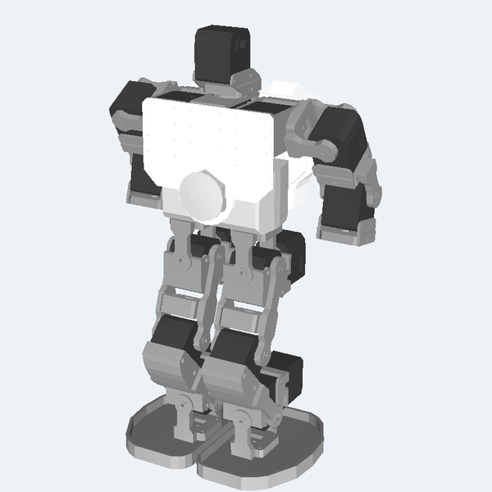
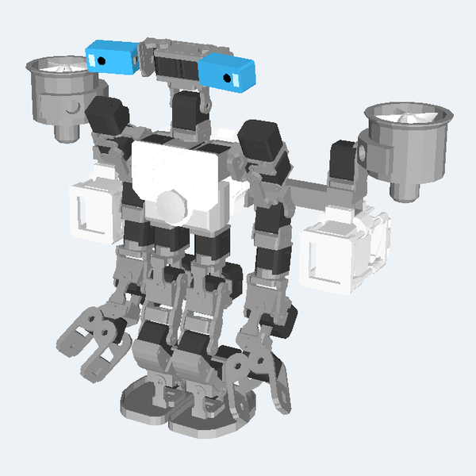
BIPED
2脚型 (:l2) 223エントリ
kxrl2l5a3
kxrl2g
kxrl2l6a6h2
kxrl2t2l6a7h2d405
kxrl2makabe
kxrl2l6anzaifly
17関節 最小構成
22関節 5自由度脚+指
30関節 6自由度脚・腕
34関節 胴2自由度+D405
37関節 多関節胴体
36関節 翼付き
脚 5自由度：前後・左右の歩行、しゃがみ 6自由度：股ヨー軸が加わり旋回歩行・足先の向き制御
腕 3〜7自由度＋グリッパ：逆運動学で手先の位置姿勢を指定、把持、両手でのキューブ操作
胴体・首：胴体の自由度で全身のリーチを拡大、首＋カメラ(D405/M5StickV)で視覚行動
19
Notes:
最も数が多いのが2脚型です。脚の自由度で歩き方が、腕の自由度で操作できることが決まります。数字はモデルの関節数(グリッパの従動指も含む)。

Slide 20
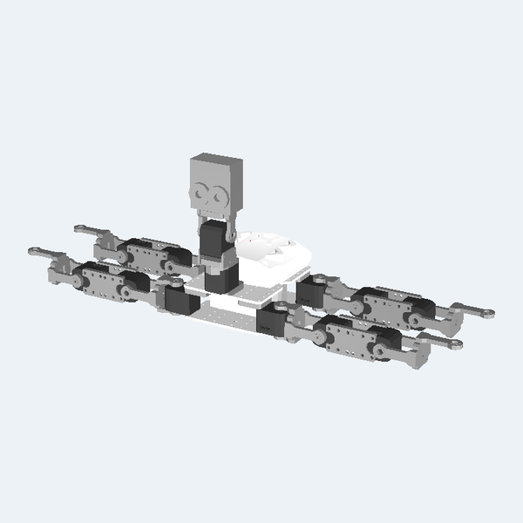
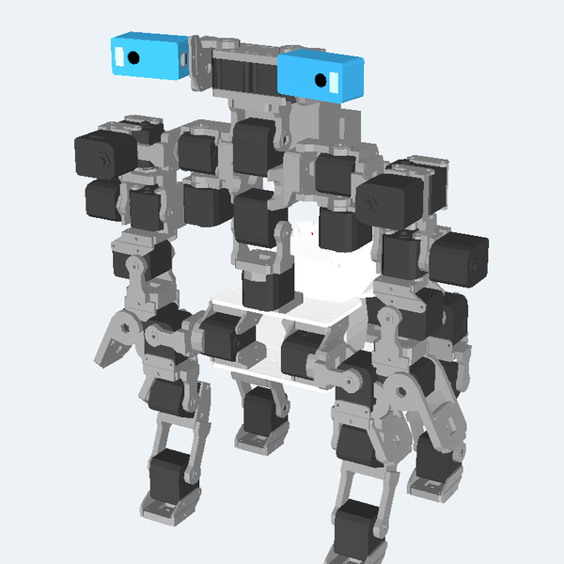
QUADRUPED
4肢型 (:l4) 107エントリ
kxrl4t
kxrl4d
kxrl4l3a3
kxrkamakiri
kxrl4nh4gir
kxrl4c
10関節 全肢2自由度
19関節 犬型4自由度脚
14関節 3自由度脚
27関節 カマキリ型
14関節 長い首+指
37関節 4脚+双腕+胴
腕と脚が同じ構造(kxrl4t)：4本全部で立って歩く。腕を持ち上げれば3点支持で「手」として使える
4点支持：静的に安定で、2脚より転倒しにくい。トロット・クロール歩容
上半身の追加(kxrkamakiri, kxrl4c)：移動しながら双腕で操作するケンタウロス型
20
Notes:
4肢型は腕(arm)と脚(leg)の区別がゆるく、同じ肢で歩いたり物を触ったりできるのが特徴です。

Slide 21
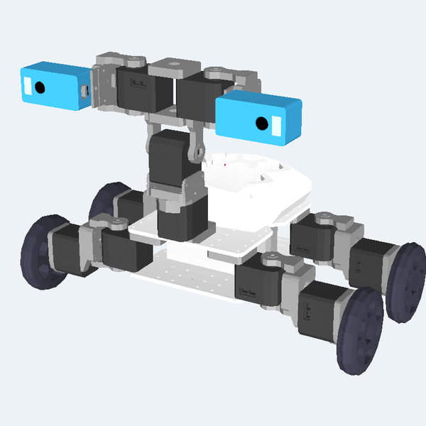
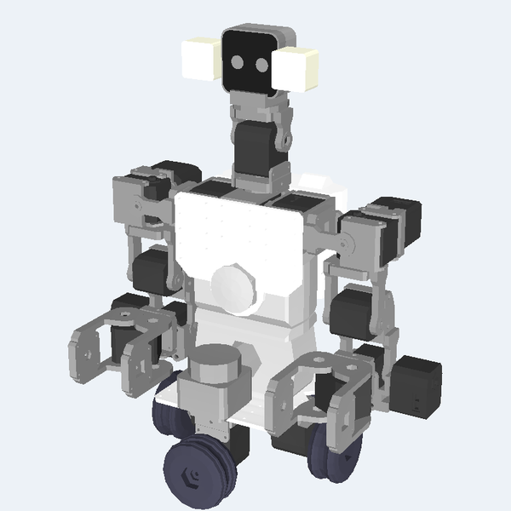
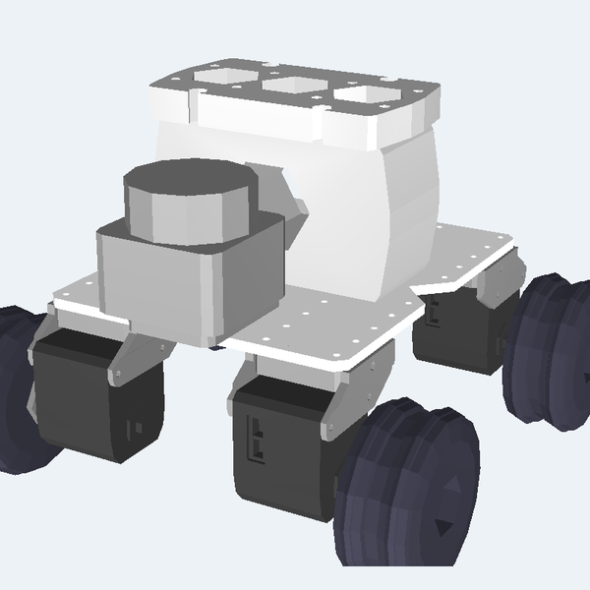
WHEELED
車輪型 (:l4 の脚が車輪)
kxrw4
kxrl4r
kxrmw4
kxrow4a6h2m
kxrdw4a6h2m
kxrmw4base
4輪のみ
12関節 肢先が車輪
メカナム4輪+双腕
オムニ4輪+6自由度腕
差動2輪+受動オムニ
着脱式メカナム台車
メカナム・オムニ：その場で横移動・斜め移動・回転ができる全方向移動 (mw-move-xy, ow-move)
差動2輪：構造が単純で速い。受動オムニ輪で支持 (dw-fore, dw-turn)
車輪＋双腕：移動マニピュレーション。脚型より速く安定で、配膳・ピッキング課題に向く
21
Notes:
車輪は関節軸 :w(連続回転)として扱われ、semi2024.l の mw-/ow-/dw- 系の関数で速度指令を出します。

Slide 22
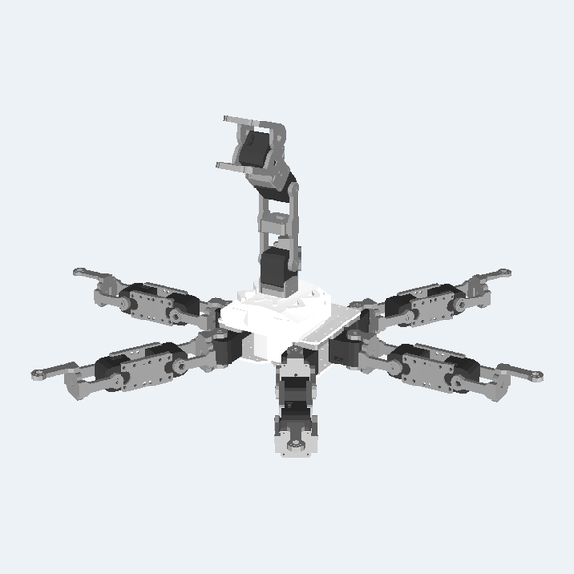
HEXAPOD
6肢型 (:l6) 19エントリ
骨格の特色
3本ずつ交互に動かす三脚歩容で、常に静的に安定
前・中・後の肢(arm / marm / leg)を区別。前肢を持ち上げて手として使える
不整地・傾斜でも倒れにくい
強化学習でも安定して歩行を獲得しやすい
kxrl6
kxrl6d1
kxrl6a6h2m
18関節 6本×3自由度
22関節 脚の変種
36関節 6脚+双腕+D405
中間肢 marm：設定では :marm で中間肢の構造を指定し、関節名は :lmarm-shoulder-y のように lmarm / rmarm を使う。
22

Slide 23
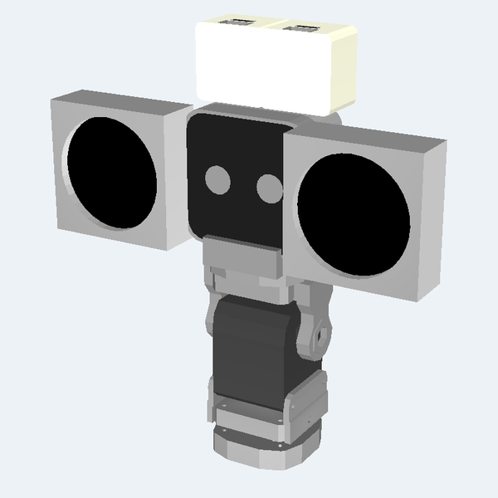
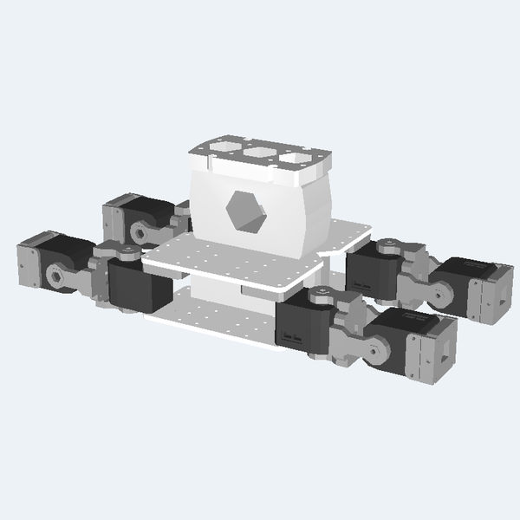
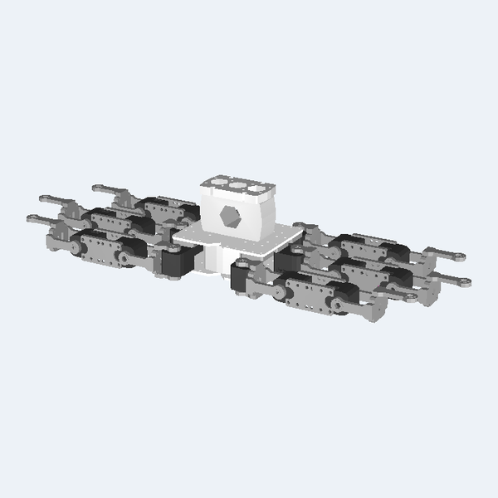
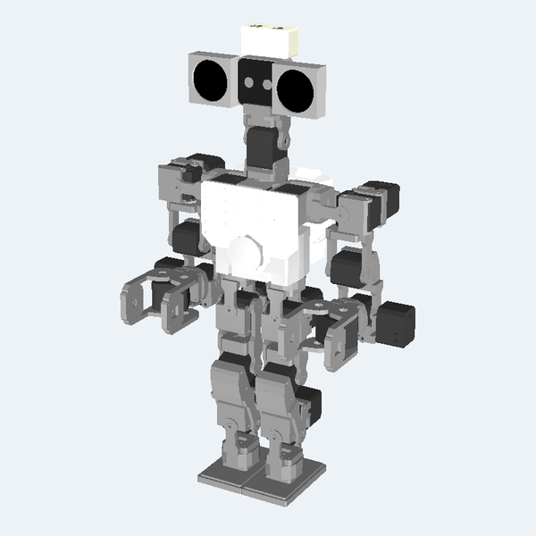
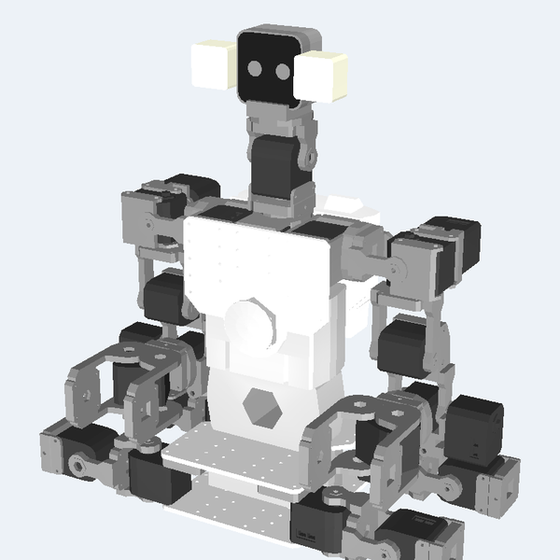
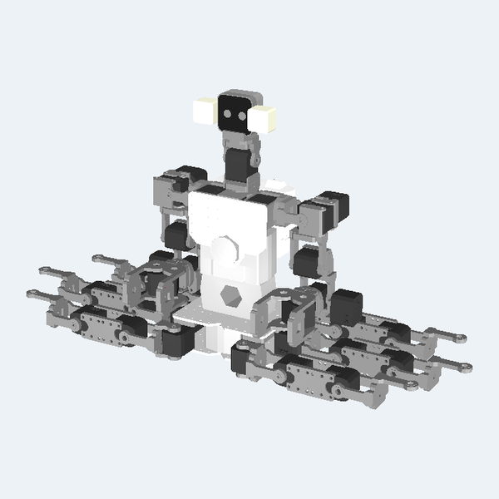
MODULAR
マグネット着脱モジュール (:robotset)
モジュール部品 (:type :module)
上半身
頭(D405)
6自由度腕
グリッパ
5自由度脚
メカナム台
4肢台
6肢台
組合せの例：同じ上半身、下半身だけ交換
(("kxrrobosetl4t")
(:robotset
("kxrl2body"
(:neck "d405echos")
(:larm "la6" "lg1sx")
(:rarm "ra6" "rg1sx")
(:mbase "kxrl4tbase"))))
kxrroboset1
kxrrobosetmw4
kxrrobosetl4t
kxrrobosetl6
23
Notes:
マグネットで着脱できるモジュールを、取り付け場所(:neck :larm :rarm :lleg :rleg :mbase)ごとに列挙するだけでロボットになります。演習の「レベルB」で使う方法です。

Slide 24
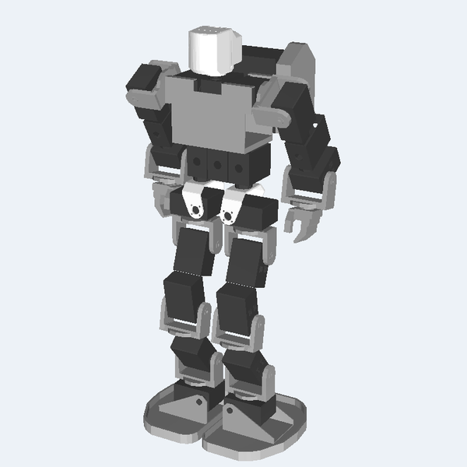
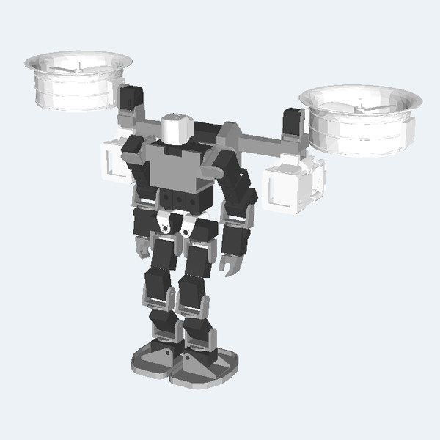
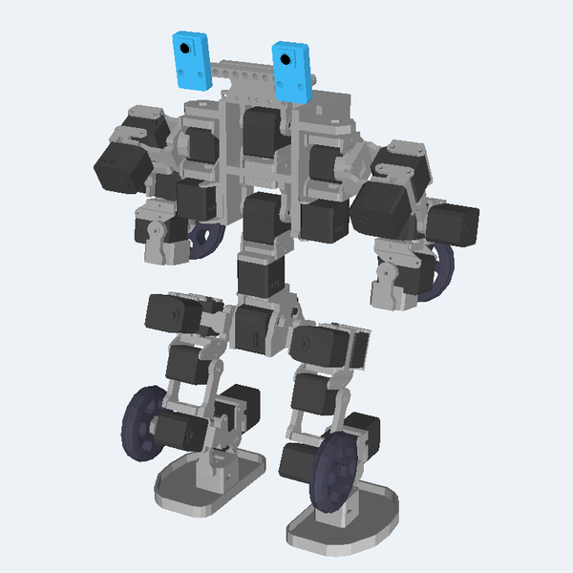
OTHERS
KHR・外部モデル・その他
KHRシリーズ：khrmodels.l で定義。名前に "khr" を含むと khr-robot で生成
:file / :form：robot_assembler 等で作った既存モデルファイルを読み込む (kxr_auv など)
取り込み：URDF・MJCF・COLLADA・VRML から Euslisp モデルへ変換できる
飛行・水中：翼(:wing)やフロートを持つ UAV/AUV 型の実験機も同じ枠組み
khr3
khranzaifly5
kxrdrill
KHR-3 (17関節)
飛行ユニット付き
道具(ドリル)を持つ
24

Slide 25
SKELETON → ABILITY
骨格と、それにより可能になること
骨格 | 安定性 | 移動 | 操作 | 向く課題 | 代表
2脚型 | 動的 (転倒あり) | 歩行・旋回・起き上がり | 双腕・把持・両手操作 | 人型の全身行動、道具使用 | kxrl2g
4肢型 | 静的 (4点) | トロット・クロール | 肢を手として使う | 不整地移動、肢の兼用 | kxrl4d
6肢型 | 常に静的 (3点) | 三脚歩容 | 前肢で操作 | 安定な移動、学習の入門 | kxrl6
車輪型 | 静的 | 高速・全方向移動 | 上半身の双腕 | 移動マニピュレーション | kxrmw4
着脱モジュール | 構成次第 | 台車を交換 | 腕・頭を交換 | 形態の比較実験 | kxrroboset
同じサーボ・同じソフトで身体だけを変えられるので、「その課題にはどの身体が向いているか」を実験で比べられる。演習では、課題から逆に骨格を設計してみる。
25

Slide 26
05
デモプログラム
実機を動かす・RCB-4でLispを走らせる・
キューブを解く・学習した歩行を実機へ
26

Slide 27
DEMO
デモ1：実機を動かす (kxrl2g)
$ roseus semi2024
(make-kxr-robot "kxrl2g") ;; *robot* と *ri*、2つのビューア
(send *ri* :timer-on) ;; 実機の姿勢を*ri*ビューアに反映
(send *ri* :free :larm :rarm :head)
;; 上半身を脱力→手で動かせる
(setq a (send *ri* :read-angle-vector))
;; 現在の姿勢を記録
(send *ri* :hold) ;; 全関節を保持
(send *ri* :angle-vector a 2000)
;; 2秒で記録した姿勢へ
(send *ri* :call-motion 22) ;; ROMのモーション22番
(send *ri* :timer-off)
(send *ri* :draw-project-file) ;; モーション表を再生表示
緑のビューア＝モデル *robot*、紫＝実機 *ri*
脱力して手で姿勢を作り、記録して再生する「教示」ができる
エラー時は (reset)、固まったら Ctrl-C
27

Slide 28
DEMO rcb4lisp
デモ2：RCB-4 の上で Lisp を動かす
PC 上で書いた Lisp 風のプログラムを RCB-4 の命令にコンパイルし、ROM に書き込む (rcb4lisp.l, 千葉滋 2019)
PC から切り離しても、ロボット単体でリモコン入力やセンサに反応して動く
逆運動学を使ったスクワットなど、モデルで計算した動作も書き込める
(make-kxr-robot "kxrl2g")
(send *ri* :com-init)
(semi-comp-jswing) ;; 首振りを定義
(comp-jswing) ;; 実行
(semi-comp-remocon) ;; リモコンで首を操作
(comp-remocon) ;; <r-forward> で終了
(semi-comp-squat) (comp-squat)
(semi-comp-iksquat) (comp-iksquat)
;; IKで作るスクワット
Lisp風の記述
semi-comp-xxx
コンパイル
rcb4lisp.l
RCB-4 命令
rcb4asm.l
ROM・実行
RCB-4 単体で
28

Slide 29
DEMO rubikcube.l
デモ3：ルービックキューブを持ち替えて解く
1
init-hold
安全な段階テスト
両手でキューブを持つ姿勢
Steps.md に8段階の実機テスト手順
片手ずつグリッパ角度を較正
1面ずつ見せて確認してから通し実行
異常時はすぐ :neutral
2
cube-scan-faces
D405 カメラで6面の色を認識
3
cube-generate-solve-actions
解法を持ち替え動作列に変換
4
cube-execute-actions
手首回転・グリッパ開閉で実行
5
cube-solve-cube
kxrl2l2a6h2m (22関節)
2自由度脚・6自由度腕・2自由度首・マグネット
上の一連を通しで実行
原型：kxr_cube_solver (github.com/fkanehiro/kxr_cube_solver)。d405rubikcube.l / m5rubikcube.l でカメラを切替
29

Slide 30
DEMO walking-kxr-rl
デモ4：シミュレーションで学習した歩行を実機へ
robot-model
make-kxr-robot
:model nil
URDF / MJCF
native-robot-to-
urdf-file
MuJoCo で学習
mjlab + rsl_rl PPO
uv run train.py
方策 .pt → .bin
量子化して
GitHubで配信
M5Stack 上で推論
AtomS3 / M5StickC
→ RCB-4
$ cd walking-kxr-rl
$ uv run check.py
$ uv run play.py kxrl4d standwalk
$ uv run train.py kxrl4d walk
kxrl2g
kxrl4d
kxrl6
kxrl4t
0.30 m/s
0.26 m/s
0.24 m/s
0.12 m/s
学習した前進速度 (シミュレーション, 1シード実測)。脚の構造が違っても同じレシピで学習できる。
URDF の関節名(lleg-/rarm-/head- …)から肢と足先を自動判別し、ロボットごとのコード無しでタスクを構成
30
Notes:
kxreus の関節命名規則が全ロボットで共通なので、学習側は URDF を読むだけで脚の関節チェーンを復元できます。これが「モジュール型だから多種類作れる」ことを学習基盤の強みにしている部分です。

Slide 31
DEMO M5Stack
デモ5：無線・カメラ・音声で動かす
無線ブリッジ
オンボード知能
AtomS3 / ATOM Echo を RCB-4 に載せ、PC と ESP-NOW で通信。ケーブル無しで *ri* が使える
M5StickC / AtomS3 のファーム (kxr5s) が、サーボIDから機種を判別し、学習済み方策で歩く
atominterface.l
m5stack/
カメラ
音声・スマホ
M5StickV / UnitV で物体検出、I2C で結果を渡す。D405 で3次元の色認識
音声コマンドで登録したモーションを実行。スマホのブラウザから操作
object_detection
voice-words
31

Slide 32
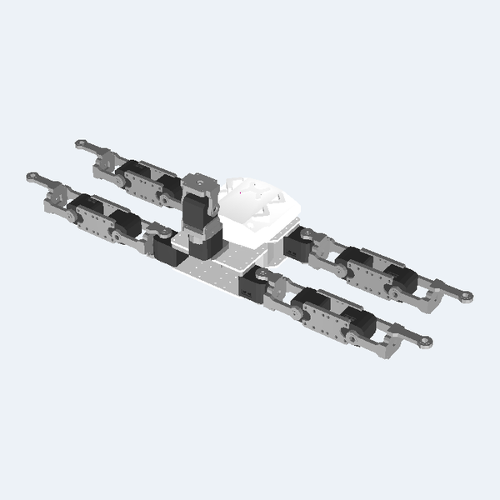
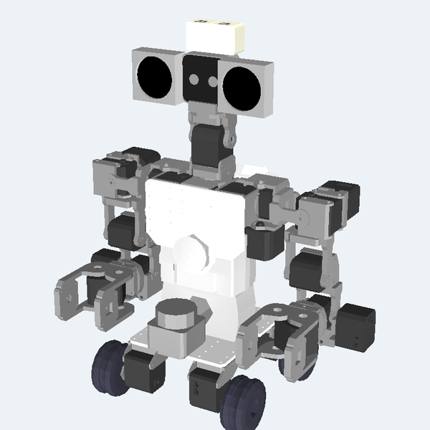
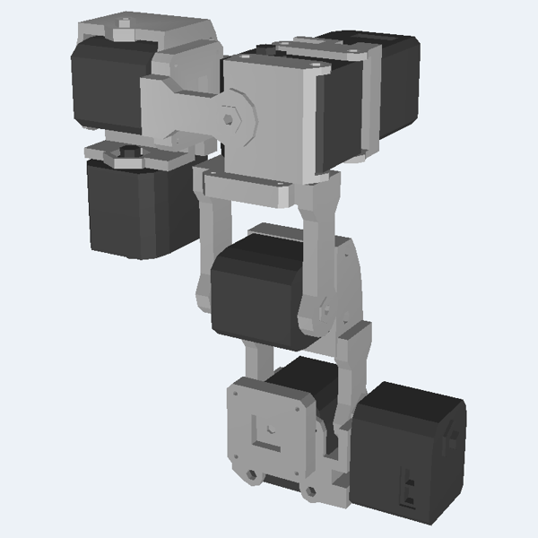
06
演習：独自ロボットをつくる
設定を1つ書き足すところから、
新しい部品の定義まで、3つのレベルで
32

Slide 33
EXERCISE
拡張の3つのレベル
A
設定だけで作る
B
モジュールを組み替える
C
新しい部品・関節構造
既存の model-param の組合せを変えて、設定エントリを1つ追加する
:robotset でマグネット着脱モジュールを取り付け場所ごとに並べる
部品(body) → 部品組 → リンク → :setup-xxx の順に新しい型を追加する
触るファイル
触るファイル
触るファイル
rcb4robotconfig.l
rcb4robotconfig.l
kxrbody.l ほか4層
難しさ
難しさ
難しさ
コード追加なし
コード追加なし
Euslisp で記述
まず A か B で「どの部品の組合せで何ができるか」を試し、既存の部品で表せない構造が必要になったら C に進む。
33

Slide 34
WORKFLOW
全体の手順
1
構想
2
設定を書く
3
モデルで確認
課題を決め、必要な移動・操作・センサから骨格をスケッチ。関節の一覧を作る
rcb4robotconfig.l にエントリを追加(A/B)。足りなければ部品を作る(C)
:model nil で生成し、関節名・可動範囲・自己干渉・立ち姿勢を確認
4
実機と対応
5
動作を作る
6
展開する
サーボIDと回転方向を合わせる。脱力してモデルと実機を見比べる
IK・歩行・教示で姿勢列を作り、実機へ送る／ROMに書く
models/ に保存、URDF/MJCF に書き出して学習・Web公開
34

Slide 35
STEP 2
レベルA ①：設定エントリを書く
;; kxrl4t (2自由度の肢) を 3自由度の肢に変えた4肢型
(("kxrmyl4")
(:body :l4t :type :l4
:arm :j3 :leg :j3 ;; ← :j2 を :j3 に
:head :h1)
(1 :head-neck-y -1) (31 :head-neck-p 1)
(2 :rarm-shoulder-y -1) (3 :larm-shoulder-y -1)
(4 :rarm-shoulder-r -1) (5 :larm-shoulder-r 1)
(10 :rarm-elbow-r 1) (11 :larm-elbow-r -1)
(6 :rleg-crotch-y -1) (7 :lleg-crotch-y -1)
(8 :rleg-crotch-r -1) (9 :lleg-crotch-r 1)
(12 :rleg-knee-r 1) (13 :lleg-knee-r -1))
kxrmyl4 (14関節)
この設定から実際に生成したモデル
似たロボットのエントリをコピーして変えるのが近道。 (kxr-typed-configs) で :arm / :leg / :head などに書ける値を一覧できる
35
Notes:
この kxrmyl4 は資料作成時に実際に *kxr-body-config-alist* に追加して生成・レンダリングしたものです。関節名は生成したモデルの joint-list から取っています。

Slide 36
STEP 3
レベルA ②：モデルを生成して確かめる
(make-kxr-robot "kxrmyl4" :model nil)
(send-all (send *robot* :joint-list) :name)
;; => (:rarm-shoulder-y :rarm-shoulder-r
;; :rarm-elbow-r ... :head-neck-p)
(send *robot* :reset-pose)
(send *robot* :self-collision-check)
;; 自己干渉するリンクの組を確認
(send *robot* :larm :elbow-r :joint-angle 45)
(send *irtviewer* :draw-objects)
(check-duplicated-names) ;; 名前の重複
(check-same-model-params) ;; 同じ構成の重複
(make-kxr-robot "kxrmyl4" :generate t)
;; models/kxrmyl4.l として保存
確認すること
関節の数と名前が構想どおりか
可動範囲の中で肢どうしがぶつからないか
足先・手先の座標 (:end-coords) が妥当か
重心 (:centroid) が支持多角形の中にあるか
設定のサーボ番号が全関節を網羅しているか
36

Slide 37
STEP 4
レベルA ③：実機のサーボと対応づける
(make-kxr-robot "kxrmyl4")
(send *ri* :read-servo-connected)
;; => 接続されているサーボID一覧
(send *ri* :timer-on)
(send *ri* :free) ;; 脱力して手で動かす
;; *ri* ビューアの関節の動く向きを確認
症状 | 直し方
別の関節が動く | サーボID と関節名の組を入れ替える
動く向きが逆 | 回転方向 1 ↔ -1 を反転する
ゼロ点がずれる | 4番目の要素にオフセット角を書く
指が1本しか動かない | 1/2 で1サーボを2指に割り当てる
機種が自動判定されない | サーボIDの集合を他機種と重ならないようにする
自動判定のしくみ：名前を指定せず (make-kxr-robot) を呼ぶと、接続サーボIDの集合を読み、同じ集合を持つ設定エントリを探して機種を決める (:scan-robot-name)。ID集合が他と同じだと別機種と誤認されるので注意。
37

Slide 38
ROBOTSET
レベルB：モジュールを組み替える
;; 7自由度の双腕 + メカナム台車
(("kxrmyset")
(:robotset
("kxrl2body" ;; 土台
(:neck "d405eyes") ;; 取付場所 部品...
(:larm "la7" "lg1sx") ;; 腕→指の順
(:rarm "ra7" "rg1sx")
(:mbase "kxrmw4base"))))
取付場所
:neck :larm :rarm
:lleg :rleg :mbase
1つの場所に
複数部品を並べると
先に付けた部品の
先端につながる
kxrmyset (24関節)
種類 | 使えるモジュール(例)
土台 | kxrl2body kxrl2sbody kxrl27body kxrl2a6h2body
頭 | d405eyes d405cam d405echos
腕・指 | la6/ra6 la7/ra7 la5/ra5 lg1sx/rg1sx
脚 | lleg5 lleg6 llegs6 kxrlleg1y lsf(足裏)
台車 | kxrl2l2base kxrl4tbase kxrl6base kxrmw4base kxrow4base kxrdw4base
38
Notes:
kxrmyset も資料作成時に実際に生成したモデルです。

Slide 39
NEW PARTS
レベルC：新しい部品と関節構造を追加する
① 部品
kxrbody.l
② 部品組
kxrbodyset.l
(defun kxr-my-plate ()
(let ((b (make-cube 60 40 2))) ;; 60x40x2mm
(send b :name "my-plate")
(send b :set-color #f(0.9 0.9 0.9))
b))
(defun kxr-my-neck-bodyset ()
(kxr-bodyset-create
(list (kxr-servo-s3301) (kxr-my-plate))
(make-cascoords :pos #f(0 0 30))))
;; ↑ 次の関節がつく座標 (joint-coord)
③ リンク
kxrlinks.l
④ ロボット
kxrmodels.l
(defun kxr-my-neck-link ()
(let ((bs (kxr-my-neck-bodyset)))
(kxr-link-create bs
:joint-coord (get bs :joint-coord))))
;; 質量・重心を部品から自動計算
;; (:setup-head ...) の (case hd ...) に節を追加
(:my
(send self :push-joint :head "neck-y" :z -90 90
:child-link (kxr-my-neck-link)))
;; → 設定で :head :my と書ける
部品：make-cube / make-cylinder と body+ / body- で形を作る (穴は kxr-body-minus-holes、STLは stl2eus)。部品組・リンク：次の関節の位置を joint-coord に置く。質量・重心は自動計算
ロボット：:setup-xxx に新しいキーワードを足すと、設定から :head :my のように選べる
39
Notes:
コード例は構造を示すための簡略版です。実際の関数の引数(:push-joint の limb, 名前, 軸, 最小, 最大, :child-link など)は kxrmodels.l の既存の :setup-head の各 case を手本にしてください。既存の似た部品の関数をコピーして変えるのが最も確実です。

Slide 40
STEP 5–6
動作を作り、外へ展開する
;; 動作を作る
(send *robot* :larm :move-end-pos #f(0 0 30))
;; 手先を30mm上げるIK
(send *ri* :angle-vector
(send *robot* :angle-vector) 1500)
;; 外へ書き出す
(native-robot-to-urdf-file "kxrmyl4")
;; => eusurdf/kxrmyl4.urdf + STL
(native-robot-to-mujoco-file "kxrmyl4")
;; => eusmjcf/kxrmyl4.xml
強化学習に載せる (walking-kxr-rl)
# kxr_rl/robots.py の DEFAULT_ROBOTS に追加
$ uv run robot/build_mjcf.py kxrmyl4
$ uv run robot/measure_home.py kxrmyl4
$ uv run check.py kxrmyl4
$ uv run train.py kxrmyl4 walk
$ uv run train.py kxrmyl4 getup
関節名の規則 (lleg- / rarm- / head- …) を守れば、学習側のコードは変更不要
学習後は方策を量子化して M5Stack ファームで実機に載せる
40

Slide 41
ASSIGNMENTS
演習課題の例とチェックリスト
初級
つまずきやすい点
A
既存の2脚型の腕を a3 から a6 に変え、手先を IK で動かす。関節数の変化と、届く範囲の違いを比べる
ロボット名が既存と重複 → check-duplicated-names
関節名の綴り違い (:larm-elbow-p と :larm-elbow-r)
回転方向の符号が逆で、左右対称に動かない
サーボIDの重複・抜け
重心が足の外に出て立てない
古い models/ のキャッシュを見ている → :model nil か :generate t
中級
B
双腕＋車輪台車の robotset を作り、机の上の物に手を伸ばす姿勢を作る。台車の種類による違いを考察
上級
C
新しい首部品を作ってカメラを載せた4肢型を設計。URDF を書き出してシミュレーションで歩かせる
成果物：設定エントリ・モデル画像・関節一覧・動作デモ・考察(骨格と課題の関係)
41

Slide 42
SUMMARY
まとめ
1
ロボットを「データ(設定)」として記述し、部品から全身モデルを自動生成する
2
同じモデルが、表示・IK・実機制御・強化学習・Web公開に共通に使える
3
2脚・4肢・6肢・車輪・着脱モジュールの骨格を比べ、課題に合う身体を選べる
4
演習：A 設定追加 → B モジュール組替え → C 新部品、の順に拡張する
右下は演習で作った kxrmyset
github.com/inabajsk/kxreus · README.md / kxr-document.txt

